Slide 1
Your Path to TU Dortmund University
Visa, residence and more

Slide 2





Your Path to TU Dortmund University
No Chat Use Q&A!
https://international.tu-dortmund.de/incomings/degree-seeking-students/

Slide 3
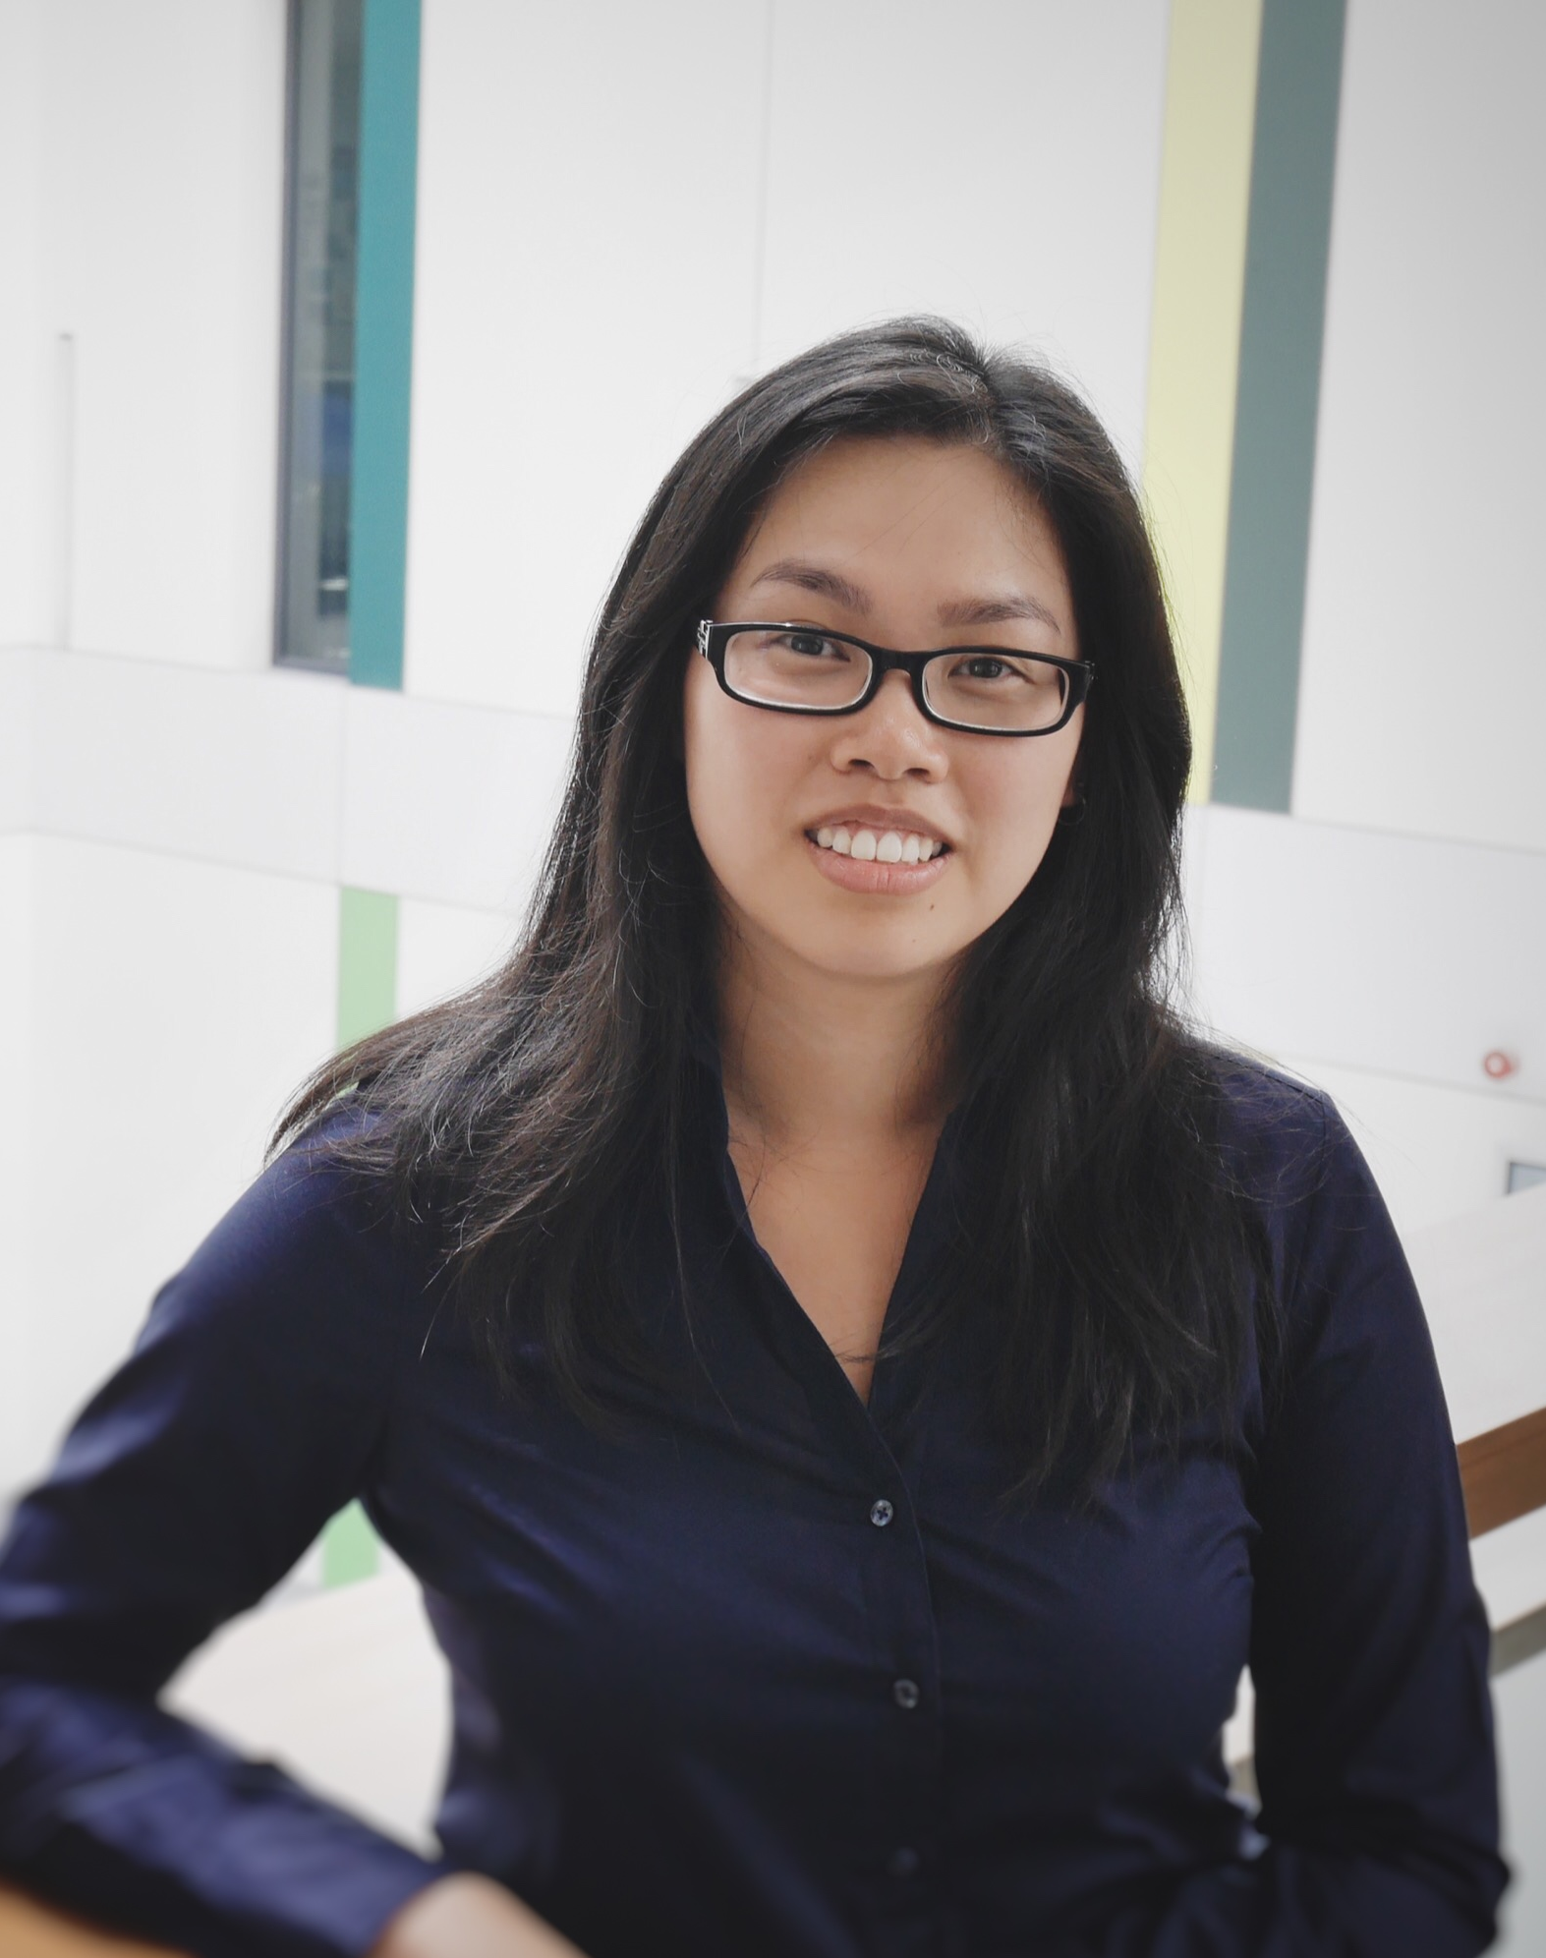
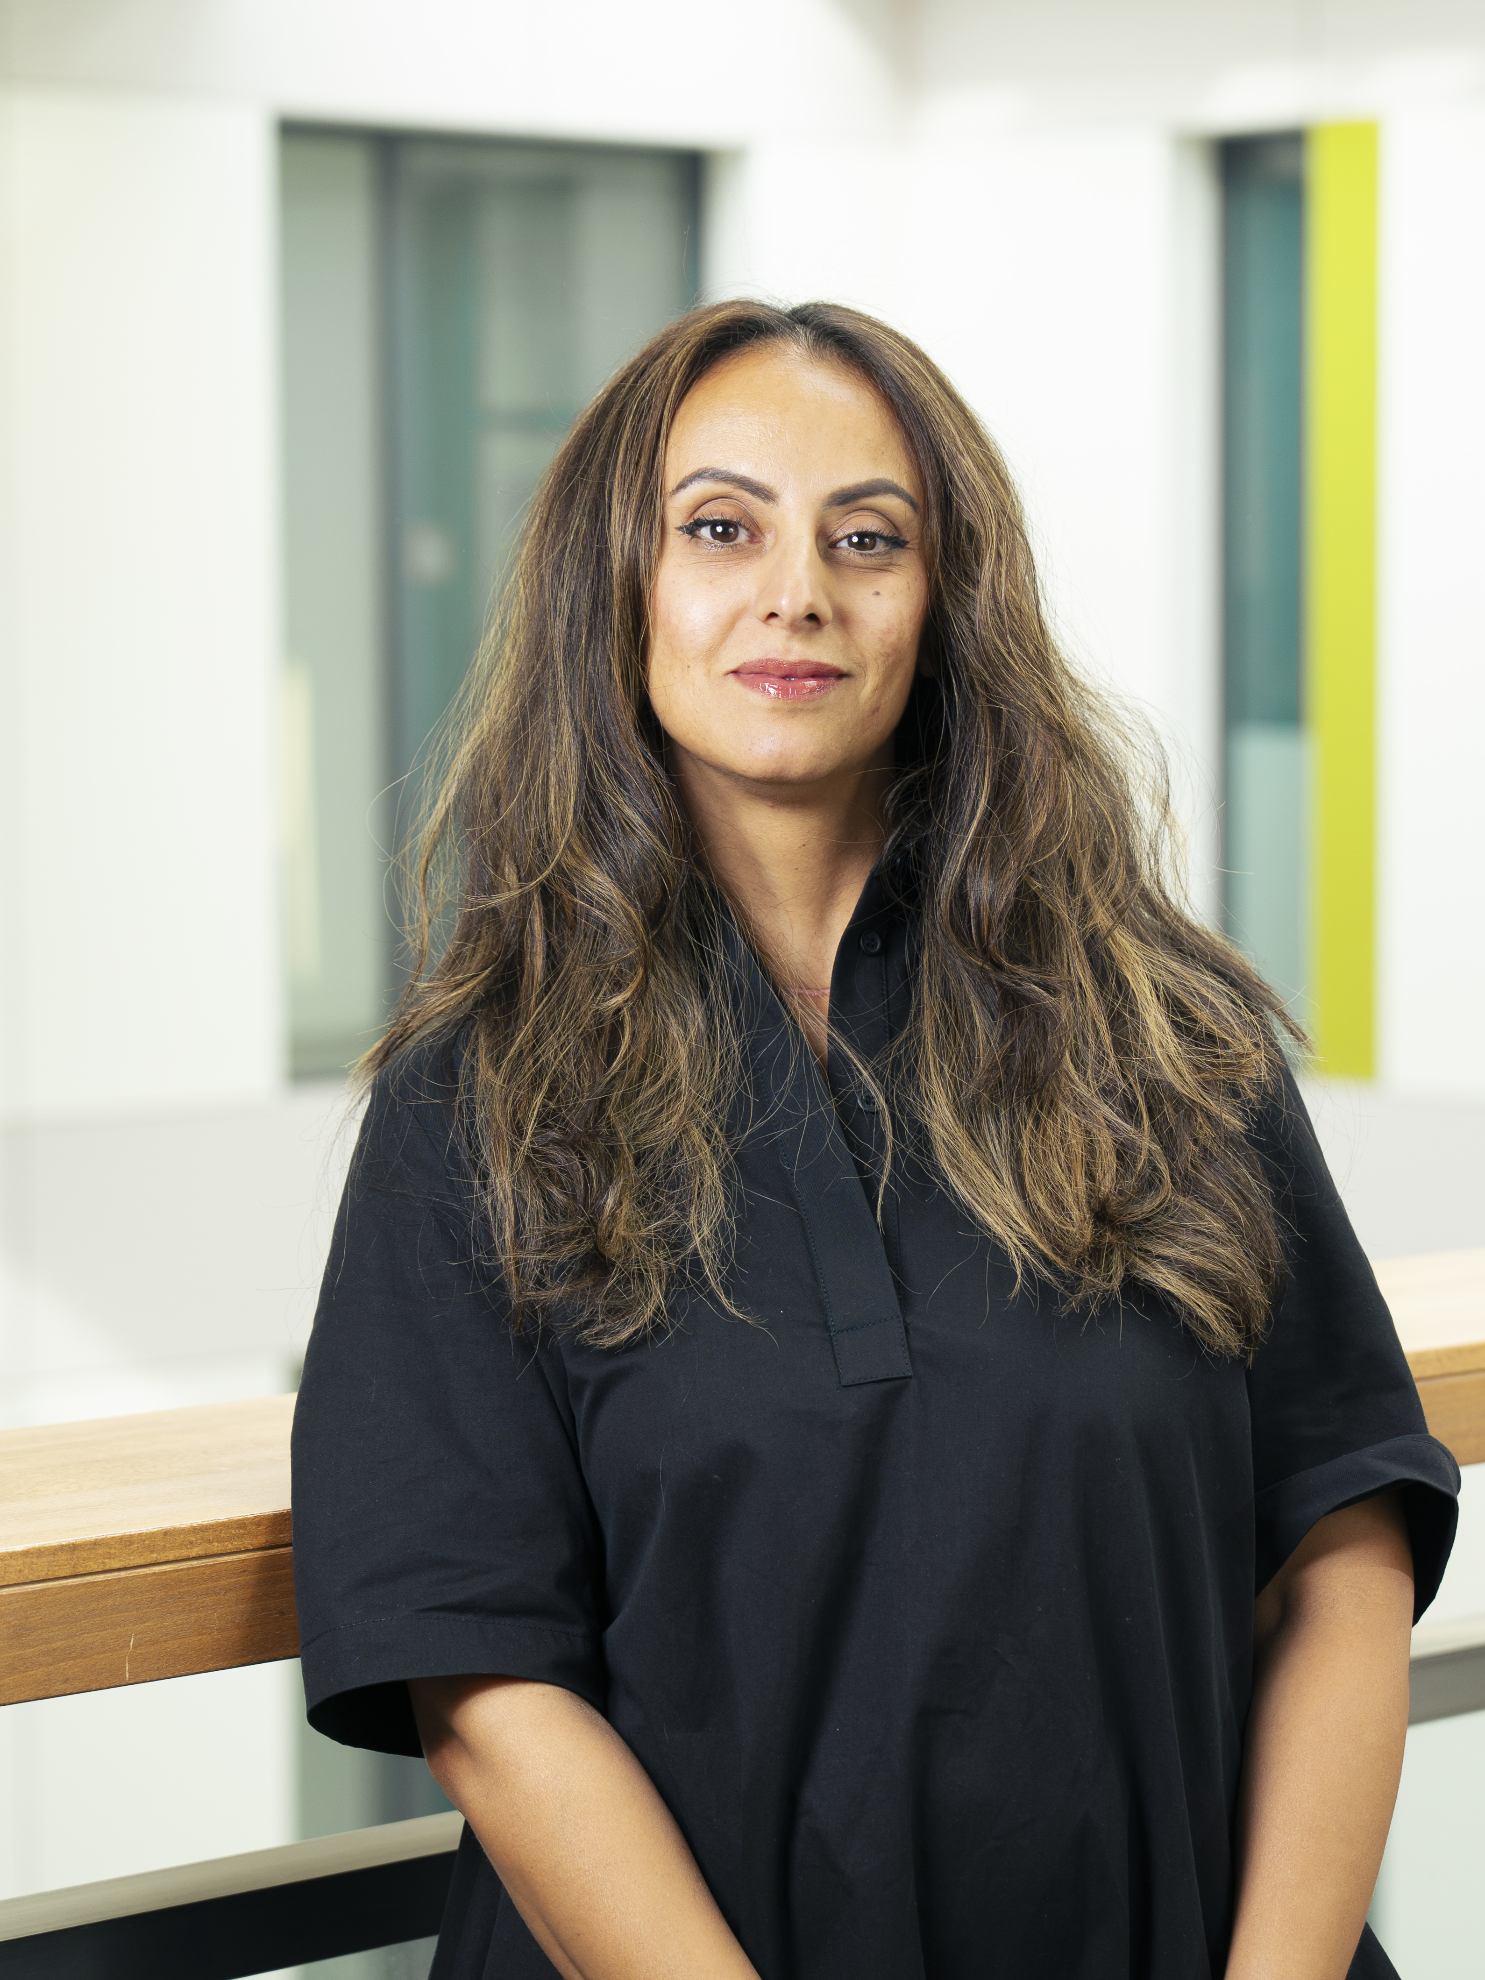
Your Path to TU Dortmund University
Social counseling
Visa,
Finances,
Welcome and Integration,
Events,
scholarships
Jenny Nguyen
Clearingstelle für Geflüchtete & Soziale Beratung
Refugee Counseling and Integration Office & Social Counseling
Wasila Al-Dubai
Soziale Beratung
Social Counseling
Notes:
Wasila

Slide 4
Topics of today
No Chat Use Q&A!
Formalities
Visa
Blocked account
Arrival and residence
Health insurance
After your enrollment
Formalitäten
Visa
Sperrkonto
Anmeldung und Aufenthalt
Krankenversicherung
Nach der Einschreibung
@ Quaritsch Photography/unsplash.com
Notes:
Schwerpunkt:
Visum/ Einreise/ Aufenthalt
Wohnen
Außerdem:
Krankenversicherung -> verweisen auf Webseite?
Bankkonto -> verweisen auf Webseite?
Links in den Chat stellen (Kommentar LB: Man kann im Chat nichts kopieren)

Slide 5
Formalities before Enrollment
No Chat Use Q&A!
Checklist for arrival in Dortmund:
Visa
Accommodation
Entry
Do I need to apply for a visa?
Citizens from Non-EU countries: yes
Citizens of the EU: no
Checkliste zur Ankunft in Dortmund:
        Visum
        Unterkunft
        Einreise
Muss ich ein Visum beantragen?
  BürgerInnen aus Drittstaaten: ja
  EU-/EWR-BürgerInnen: nein
@ Quaritsch Photography/unsplash.com
More on our services here: https://international.tu-dortmund.de/en/incomings/degree-seeking-students/counseling
Who needs a Visa to enter Germany: https://www.make-it-in-germany.com/en/visa-residence/procedure/do-i-need-visa
Notes:
Schwerpunkt:
Visum/ Einreise/ Aufenthalt
Wohnen
Außerdem:
Krankenversicherung -> verweisen auf Webseite?
Bankkonto -> verweisen auf Webseite?
Links in den Chat stellen (Kommentar LB: Man kann im Chat nichts kopieren)

Slide 6
Visa
No Chat Use Q&A!
What do you need for a visa application?
Visa application form
Passport photos
Valid passport
Official letter of admission
Proof of financial means:
Blocked account with at least € 11,904 OR
a declaration of commitment OR a scholarship
Proof of health insurance: Proof of valid health insurance for your stay in Germany is required. (starts with Semester start)
Was braucht man für einen Visumantrag?
Antragsformular
Passfotos
Gültiger Reisepass
Zulassungsbescheid
Finanzierungsnachweis:
Sperrkonto mit mindestens 11.904 € ODER
Verpflichtungserklärung ODER
Stipendium
Krankenversicherungsnachweis für die Dauer des Aufenthalts
Do not pursue with the enrollment before you get your visa!
More on this: https://international.tu-dortmund.de/en/visa

Slide 7
Bank account
No Chat Use Q&A!
There are two types of accounts:
Checking account
Blocked account
EU/EEA citizens:
Opening an account in Germany is easy.
Documents required: Passport/ID card and proof of student status.
Same conditions as German citizens.
Es gibt zwei Kontenarten:
Girokonto
Sperrkonto
EU-/EWR-Bürger*innen:
Kontoeröffnung in Deutschland einfach möglich.
Benötigte Unterlagen: Pass/Personalausweis und Studierendennachweis.
Gleiche Konditionen wie deutsche Bürger*innen.
Link to our website: https://international.tu-dortmund.de/en/bank-account
Who needs a Visa : https://www.auswaertiges-amt.de/de/service/visa-und-aufenthalt/visabestimmungen-allgemein

Slide 8
Bank account
No Chat Use Q&A!
Non-EU/EEA citizens:
Required: Blocked account (for visa) and current account.
Blocked account:
Transfer 11,904 €
Withdrawals: Up to 992 €
Checking account:
Check conditions, fees, required documents and restrictions.
Student job or similar is not an alternative to blocked account!
Nicht-EU-/EWR-Bürger*innen:
Erforderlich: Sperrkonto (für Visum) und Girokonto.
Sperrkonto:
Überweisen Sie 11.904 €
Abhebungen: Bis zu 992 €
Girokonto:
Überprüfen Sie Konditionen, Gebühren, benötigte Dokumente und Einschränkungen.
Studentenjob keine Alternative zum Sperrkonto!
Job-allowence / no alternative to blocked account! – check out the extra Links on our websites!
Arbeitserlaubnis!– Schauen Sie sich die zusätzlichen Links auf unseren Webseiten an!
Link to our website: https://international.tu-dortmund.de/en/bank-account
Further information: https://www.auswaertiges-amt.de/en/sperrkonto-388600

Slide 9
Arrival and registration
No Chat Use Q&A!
Non-EU/EEA Students:
Obligation: You must register their accommodation within two weeks of arrival.
Registration Process: Book an appointment online to avoid long waiting times. Required documents are listed on the City of Dortmund's Public Order Office website.
Visa extension during your studies!
Changes, Work, internship, free semester, any other plans! Inform the immigration office!
Visa extension and certificate of study progress
Nicht-EU/EWR-Studierende:
Pflicht: Man muss seinen Wohnsitz innerhalb von zwei Wochen nach Ankunft anmelden.
Anmeldeverfahren: Buchen Sie online einen Termin, um lange Wartezeiten zu vermeiden. Erforderliche Dokumente sind auf der Website des Ordnungsamtes aufgeführt.
Visumverlängerung während Ihres Studiums! Änderungen, Arbeit, Praktikum, freies Semester, andere Pläne! Informieren Sie das Ausländeramt!
Visaverlängerung sowie Studienprüfbescheinigung
Link: https://international.tu-dortmund.de/en/incomings/degree-seeking-students/residence-and-visa/after-arrival/

Slide 10
Health Insurance
Do not register for a health insurance before you receive your visa !
No Chat Use Q&A!
Braucht man eine Krankenversicherung?
Internationale Studierende müssen während ihres Studiums entweder eine gesetzliche oder eine private Krankenversicherung haben.
Gesetzliche Krankenversicherung > Elektronischer Nachweis der Krankenversicherung an die Universität.
Private Krankenversicherung > Befreiung von der gesetzlichen Krankenversicherung.
Studierende in Vorbereitungskursen, über 30 Jahre alt oder Doktoranden müssen von der gesetzlichen Krankenversicherung befreit werden.
Der elektronische Nachweis der Krankenversicherung oder die Befreiung muss rechtzeitig nach der Zulassung oder Ankunft in Deutschland bei der Krankenkasse beantragt werden.
Do you need health insurance?
International students must hold either a statutory or a private health insurance during their studies.
Choice 1: Statutory Health insurance >Electronic proof of health insurance to the university.
Choice 2: private Health insurance > exemption from the statutory health insurance.
Students on preparatory courses, over 30 years of age or doctoral students must be exempt from the statutory health insurance.
Electronic proof of health insurance or exemption must be requested from the health insurance company in good time after admission or arrival in Germany.
More on this here:
https://www.tu-dortmund.de/en/students/during-your-studies/organization-of-studies/health-insurance-and-pension/

Slide 11
After the enrollment :
Come2Campus Welcome Event
No Chat Use Q&A!
If you take part in Come2Campus, you will...
get to know many other international and German students
receive important information about different offers at TU Dortmund University
get support during your search for an apartment
find out about the different offers of the International Office
have the opportunity to get to know different student clubs and organizations
get to explore the campus through a scavenger hunt
...experience exciting and lively days with a lot of fun!
Wenn Sie an Come2Campus teilnehmen, werden Sie...
viele andere internationale und deutsche Studierende kennenlernen,
wichtige Informationen über verschiedene Angebote an der TU Dortmund erhalten,
Unterstützung bei Ihrer Wohnungssuche bekommen,
über die verschiedenen Angebote des International Office informiert werden,
die Möglichkeit haben, verschiedene Studentenclubs und Organisationen kennenzulernen,
den Campus durch eine Schnitzeljagd erkunden,
spannende und lebhafte Tage mit viel Spaß erleben!
More on this here: https://international.tu-dortmund.de/en/c2c/information-for-new-international-students/

Slide 12
No Chat Use Q&A!
After the enrollment :
Come2Campus Welcome Event
06. October 2026 – Meet your Buddies and more
07. October 2026 – Information Fair
Online Registration starts in July-August 2026
06. Oktober 2025 – Paten*innen treffen internationale Studierende
07. Oktober 2025 – Information-Messe
Online Anmeldung beginnt im Juli-August 2026
More on this here: https://international.tu-dortmund.de/en/c2c/information-for-new-international-students/

Slide 13
No Chat Use Q&A!
After the enrollment
Important Information about your per-courses and orientation weeks
Wichtige Information über die Vorkurse und Orientierungswochen der jeweiligen Fakultäten
More on this here: https://international.tu-dortmund.de/en/international-applicants/after-enrollment/

Slide 14
No Chat Use Q&A!
Instagram Q&A: Save the date!
Visit our Instagram account @tudo_international on Wednesday, 09 September 2026 11:00 a.m. – 1:00 p.m. to ask more questions at our Q&A Session on enrollment and first steps!
Follow us on Instagram www.instagram.com/tudo_international/

Slide 15
Contact us! | Kontaktieren Sie uns!
No Chat Use Q&A!
Social Counseling / Soziale Bertung
E-Mail: social.counseling@tu-Dortmund.de
Sprechstunde/ Office Hours: ONLINE BOOKING ONLY!
Tuesday : 10:30-12:30
Online Sprechstunde / Office Hour:
Thursdays: 10:00-12:00 (nach Terminvereinbarung / upon request)
Follow us on Instagram www.instagram.com/tudo_international/

Slide 16
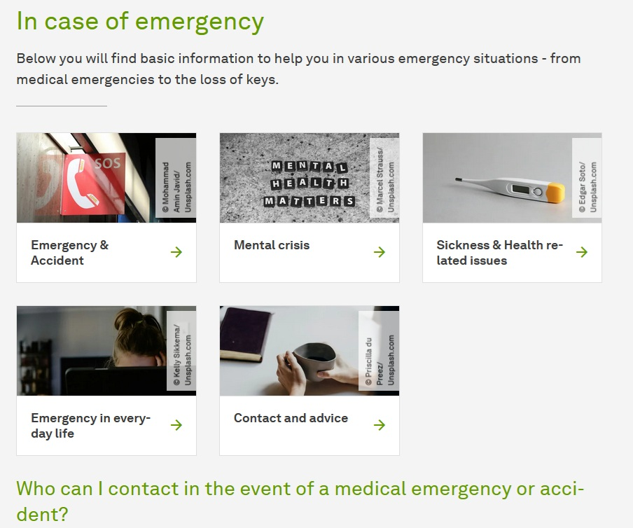
Contact us! | Kontaktieren Sie uns!
No Chat Use Q&A!
03.03.2026

Slide 17
No Chat Use Q&A!
Now is the time for (more of) your questions!
Please raise your hands and only ask questions we have not discussed during the presentation or in the Q&A section, yet.

Slide 18
We look forward to welcoming you at TU Dortmund University and wish you all the best and every success with your studies!

